Slide 1
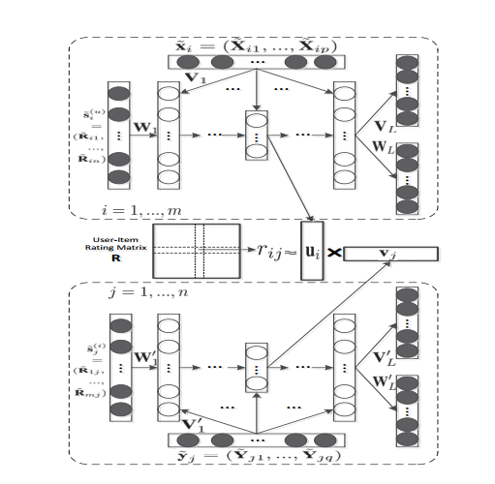
工作总结
推荐算法研究
这篇论文是携程的研究人员发表的。论文指出，虽然已经有不少协同过滤方法应用了辅助信息来缓解冷启动和数据稀疏的问题，但是由于评分矩阵和辅助信息的稀疏性，导致学习到的潜在因子不是非常有效。为了解决这个问题，论文提出一种混合深度协同过滤模型，同时利用评分矩阵和辅助信息来学习潜在因子，最后使用矩阵分解还原评分信息。
Tensorflow实现代码

Slide 2
下周工作计划
推荐算法研究
研究基于隐式反馈的排序推荐算法，
研究结合CNN的评分预测

